Slide 1
목재에 대하여…
환경재료학개론
8조 팀원 :강성훈
박원모
손동철
이상협

Slide 2
목차
목재의 제조 과정
목재의 종류
목재의 형태
목재의 장·단점
목조주택의 특징
목재의 재활용
산림 파괴 해결 방안

Slide 3
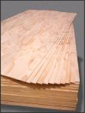
목재의 제조 과정
[1]합판
㉠제조방법
․원목을 가열하여 적당한 길이로 절단 후 껍질을 벗긴다.
․ 원목을 회전축에 걸고 일정한 두께의 얇은 판으로 깎아내 어 목재단판 제작
․ 건조시킨 후 접착제를 바르고 나뭇결이 직각이 되도록 홀수로 겹쳐서 만든다.
㉡특징
재질이 균일하여 쪼개짐이 적고 수축변형에 강하다 판재에 비해 강하고 넓은 판을 만들 수 있으며 곡면을 만들기 쉽다
㉢용도
가구제작, 건축재료, 건설공사

Slide 4

[3]MDF (중밀도 섬유판)
㉠ 제조방법 : 목질 재료를 주원료로 하여 얻은 목섬유를 합성수지 접착제로 결합시켜 성형열압 하여 만든 가공재
㉡특징
나뭇결에 대한 방향성이 없다
조직이 치밀하여 표면의 파열 없이 복잡한 모양으로 가공이 가 능하다.
표면이 평활하여 도장성 및 접착성이 우수하다.
재질이 가볍고 강하다.
㉢용도
테이블 상판, 문, 서랍전면, 장식용 필름 베니어채색
씌우기(면이 견고하고 평활)
서랍측면 캐비닛레일, 거울 틀 (뛰어난 안전성,기계가공성,높은 강도)

Slide 5
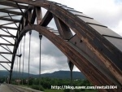
[2]집성재
㉠제조 방법
제재한 판재 또는 각재 등을 목재를 섬유방향에 따라 서로 평행하여 길이, 너비 및 두께 방향으로 맞춰 접착제로 붙이고 압착시킨다.
㉡특징
(합판이나 보드류 와 같이 목재의 모든 부분에 균일한 성질을 가지게 하는 것이 아니라)세로 방향으로 강한 목재의 특성을 강조시킨 재료
㉢용도
건축물 구조용 재료, 강당의 벽, 가구제조, 실내장식

Slide 6

[3]플로어링
㉠ 제조과정
판자의 한 쪽에는 홈을 팝니다.
다른 쪽에는 촉을 만들어 끼워 맞추는 형식입니다.
㉡ 특성
재질이 단단하고 무늬가 아름다움
㉢ 용도
강당, 극장, 교회 등의 벽면에 붙여 장식 효관와 음향 효과를 얻을 때 쓰임

Slide 7

[3]파티클보드
㉠ 제조과정
목재를 켜고 남은 조각을 잘게 부수어 펴 놓는다.
압착하여 만듭니다.
㉡ 특성
환경친화적
경제적인 제품
㉢ 용도
소리흡수를 잘 되지만 열전도가 잘되지 않아 칸막이 등에 사용

Slide 8
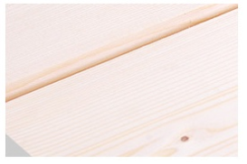
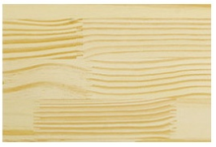
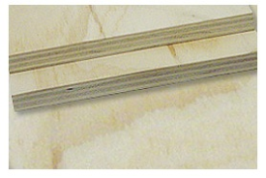

목재의 종류
원목
집성목
나무를 베어내어 아직 가공을 거치지 않은 상태의 나무를 말한다.
쉽게 통나무라 생각하면 된다.
원목을 일정한 사이즈로 잘게 잘라 나무결 방향을 서로 달리하여 접착제로 접착시켜 만든것을 말한다.
합판
MDF
목재를 얇은 판으로 만들고 이것들을 섬유방향(나무결)이 서로 직각으로 교차되도록 홀수로 쌓아 접착시킨 것을 말한다.
목재의 미세한 톱밥 등을 접착제로 압착시킨 것을 말합니다.

Slide 9
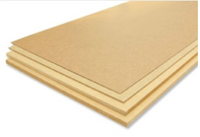
목재의 형태
원판
대게 제단하여 사용하는 큰 사이즈의 목재를 말합니다. 원하는 사이즈나 모양으로 제작할 수 있어 큰 가구등을 제작할 때 용이하지만 일일이 제단을 해주어여 하는 불편함이 있습니다. 목재의 종류에 따라 사이즈나 두께의 차이가 있을 수 있다.

Slide 10
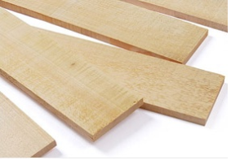
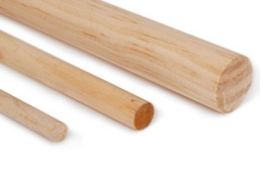
판재
사용 및 제작이 용이하도록 일정한 넓의로 잘려진 목재의 제품으로 원판목재보다 제작이나 재단이 편하여 가구나 소품 제작등에 널리 쓰이는 제품입니다. 원판보다 가격이 저렴하고 종류가 다양한 편입니다.
목봉
옷걸이봉 등 인테리어에 적합하도록 제작된 원형의 목재로 별도의 제작이 불가능한 원형의 모양을 하고 있어 다양한 연출을 필요로 할때 쓰이며. 목봉의 경우 대부분 원목으로 이루어져 있습니다.

Slide 11
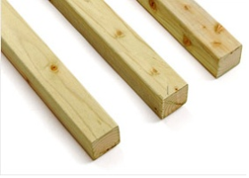
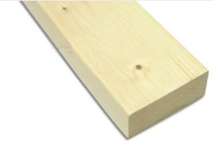
각재
두께가 폭의 1/3 이상이면 각재로 칭하며, 1/3이하이면 판재로 분류 됩니다. 가구의 다리나 의자등의 다리를 만들 때 많이 사용 되며 목봉도 각재를 이용해 제작되는 목재 중 하나입니다.
구조재
목조주택에 골조용 자재로는 가격도 저렴하고 구조적으로 문제도 없기 때문에 가장 많이 쓰이는 자재로 각재와 비슷한 종류지만 각재보다. 두께가 두껍고 가격이 저렴하여 최근 DIY용으로도 널리 쓰이는 편입니다.

Slide 12
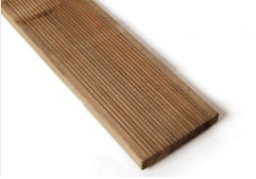
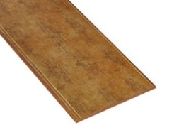
바닥재
바닥재의 경우 용도에 쓰임이 용이하도록 끼움식 처리, 디자인 컷팅등이 되어 있는 목재로 일반 목재보다 빠르고 편한 시공을 할 수 있으며 외부용으로 나온 제품의 경우 방부처리가 되어 있어 물에 장시간 노출이 되어도 손상되지 않는 장점이 있습니다.
벽면용 패널
일반 목재보다 시공이 편리하고 간편하며 따로 페인팅 작업을 하지않아도 되는 랩핑 처리가 되어있는 제품도 있습니다. 렙핑처리가 되어있는 제품의 경우 시공 후 별도의 상도 작업 없이 바로 물걸레 질을 할 수 있는 제품입니다.

Slide 13
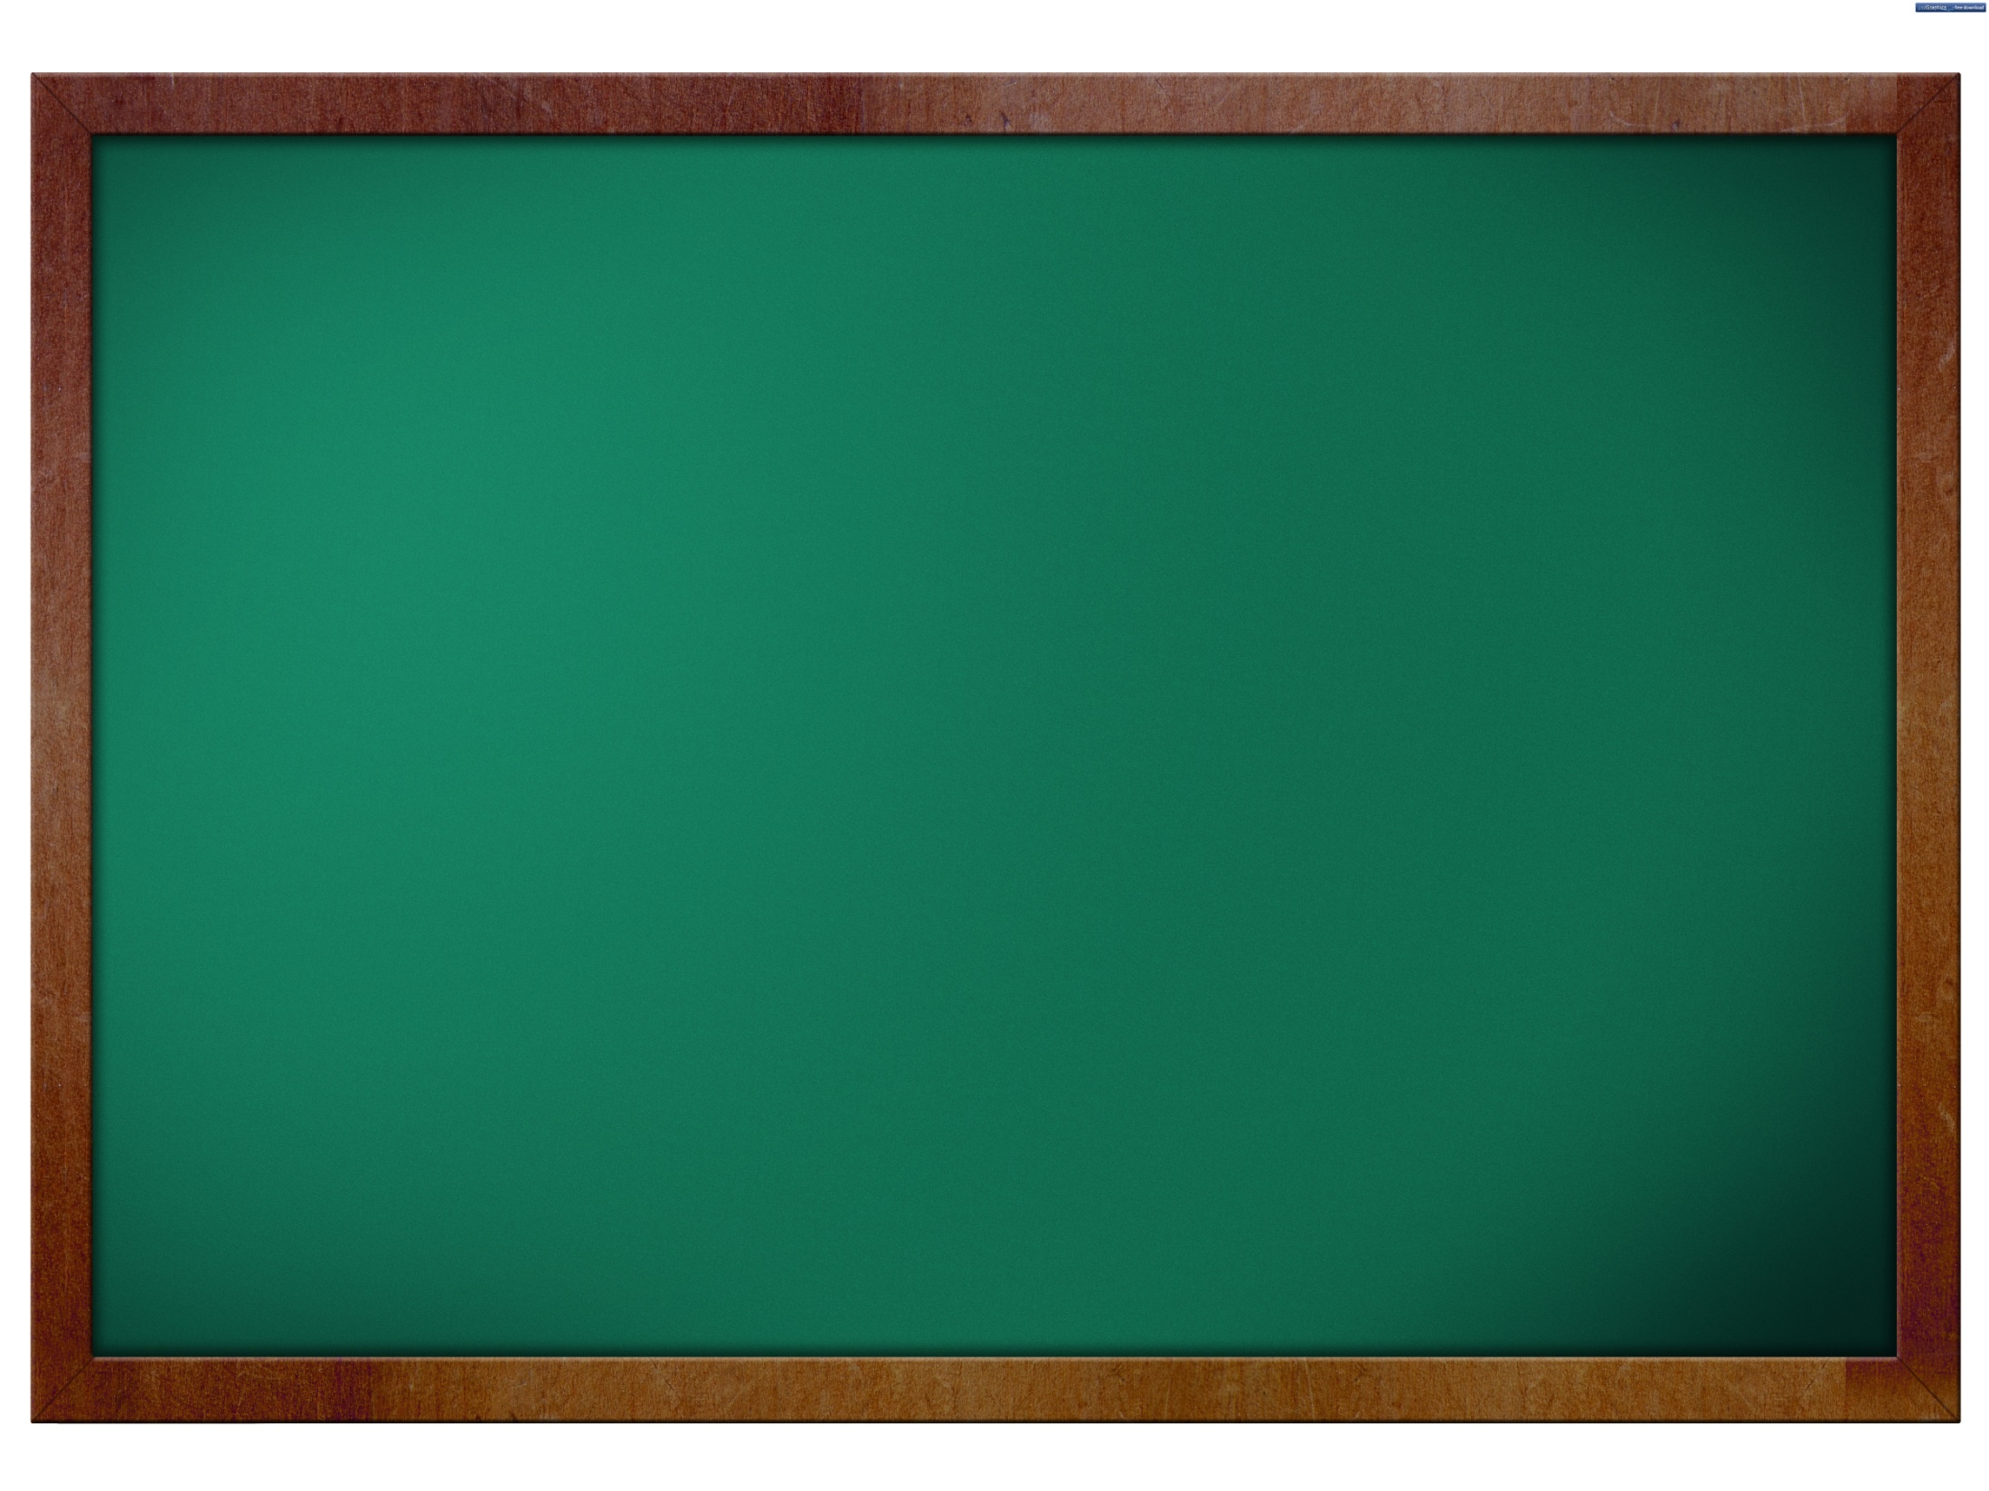
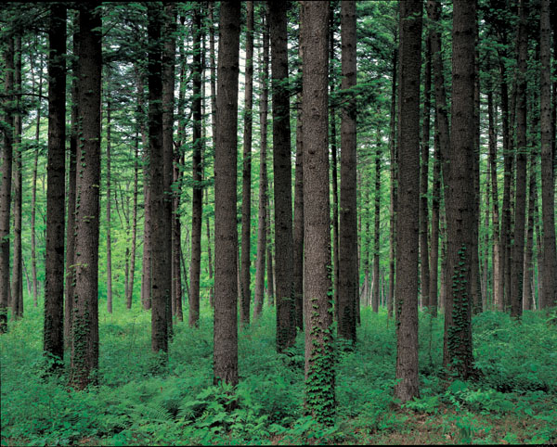
목재의 장점
▣ 자연스러운 목재의 무늬가 시각적 안정감을 준다.
▣ 목재표면의 흡음성이 뛰어나 소음을 차단해준다.
▣ 목재의 온도변화율이 낮아 접촉시 덥거나 차가운
느낌이 심하지 않다.
▣ 자연친화적인 마감재로서 목재를 만지는 느낌이
자연스럽다.
▣ 숲에서와 같은 목재의 향기가 생활 속에서 산림욕
을 즐기는 효과를 준다.
▣ 목재는 온도가 높은 시간대에 열을 흡수하여 저장
함으로써 실내온도를 낮추고, 온도가낮아지면 저장
된 열을 방출하여 실내온도를 조절한다.

Slide 14
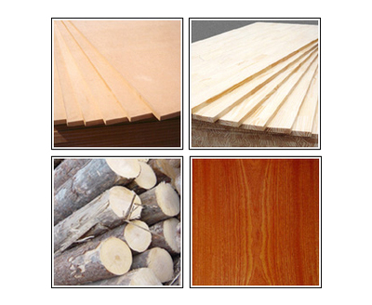
목재의 단점
▣ 가연성으로 화재의 위험이 있다.
▣ 부패하기 쉽고 충해를 받기 쉽다.
▣ 목재 자체의 부분적 조직의 결함( , 썩음, 갈라짐, )
옹이
껍질박이
▣ 채취에서 가공까지 시간이 많이 걸린다.
▣ 재질의 균질성이 떨어지고 크기의 제한이 있다.

Slide 15
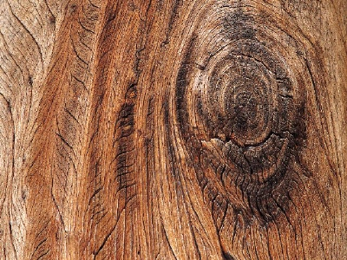
목재의 단점
▣ 가연성으로 화재의 위험이 있다.
▣ 부패하기 쉽고 충해를 받기 쉽다.
▣ 목재 자체의 부분적 조직의 결함( , 썩음, 갈라짐, )
옹이
껍질박이
▣ 채취에서 가공까지 시간이 많이 걸린다.
▣ 재질의 균질성이 떨어지고 크기의 제한이 있다.

Slide 16
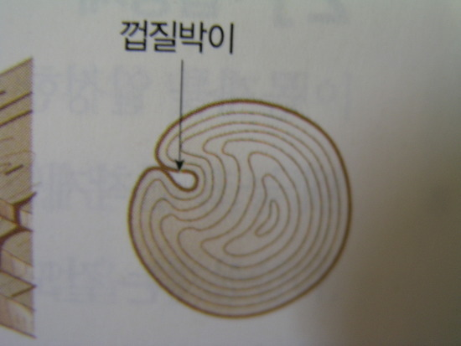
목재의 단점
▣ 가연성으로 화재의 위험이 있다.
▣ 부패하기 쉽고 충해를 받기 쉽다.
▣ 목재 자체의 부분적 조직의 결함( , 썩음, 갈라짐, )
옹이
껍질박이
▣ 채취에서 가공까지 시간이 많이 걸린다.
▣ 재질의 균질성이 떨어지고 크기의 제한이 있다.

Slide 17
목재의 단점
▣ 가연성으로 화재의 위험이 있다.
▣ 부패하기 쉽고 충해를 받기 쉽다.
▣ 목재 자체의 부분적 조직의 결함( , 썩음, 갈라짐, )
옹이
껍질박이
▣ 채취에서 가공까지 시간이 많이 걸린다.
▣ 재질의 균질성이 떨어지고 크기의 제한이 있다.

Slide 18
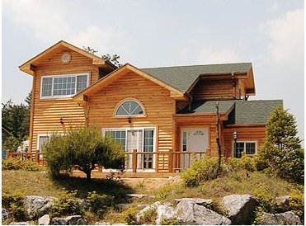
목조주택의 특징
목재는 자연의 소재
로서 자연의 일부인 인간에게 가장 적당한 재료로 사용되고 있으며, 목조주택의 장점으로는 다음과 같습니다
무공해 건축자재
나무는 다른 건축 마감재(시멘트, 벽돌 등)보다 공해를 일으키지 않
으며 가장 안전한 천연의 자재이다.
쾌적한 환경 유지
목재의 자연통풍으로 적당한 습도를 유지하며, 목재표면의 흡음성은
외부의 소음을 흡수 · 차단하여 방음효과를 낸다.

Slide 19
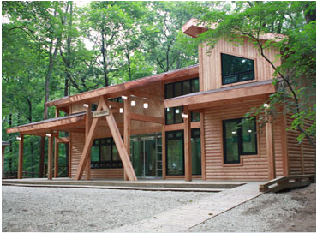
높은 열효율
통나무 주택은 일반 주택에 비하여 20~30%의 연료비가 절약된다.
적은 유지관리비
일반 목조주택은 특별한 수리 없이 3`~5년에 한 번 정도씩 외벽에 칠
만 해주면 별 무리가 없다.
높은 내구성
우리 나라의 사찰이나 고궁을 예로 보면 목조주택의 높은 내구성을 확인할 수 있다.

Slide 20
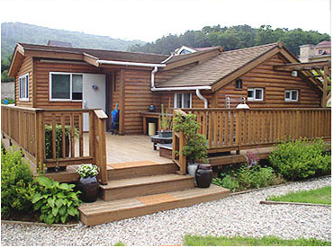
자연적인 아름다움
나무색의 목질과 나이테는 따뜻한 느낌과 아름다움을 주며, 자연스러움과 특유의 향은 자연 그대로의 신선함을 준다.
화재시 낮은 인명피해
인공화학자재보다 화재시 나는 유독가스가 현저히 적고, 화재의 확산도 역시 일반 건축자재에 비해 낮아 화재시 질식사 등으로 인한 인명피해를 피할 수 있다.
건축공사의 높은 경제성
기초공사를 제외한 모든 공사가 건식공법에 의해 이루어지므로 조립기간이 짧고 제반 건축경비를 절약할 수 있어 건축주와 시공자 모두에게 이익을 가져다준다.

Slide 21
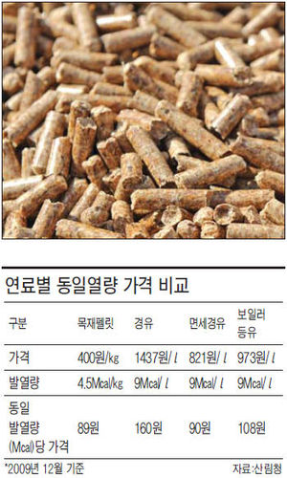
목재의 재활용
목재펠릿(Wood Pellet)은 간단하게 생각하면 나무를
담배필터 정도의 크기로 압축시켜 놓은 것이라고
생각하시면 됩니다. 이는 기존 장작보다 운반 및
보관을 용이하게 하고, 일정한 크기와 모양은
석유와 같이 한 번 목재펠릿(Wood Pellet)을
충전하면 장시간사용이 가능하게 합니다.
하지만 아직 목재펠릿(WoodPellet)이 기존 석유나
가스연료보다 불편한 점은 많습니다. 그렇지만
우리가 목재펠릿(Wood Pellet)에 주목해야 하는
이유, 목재펠릿 (Wood Pellet)만의 장점도 있습니다.
바로 친환경성과 경제성입니다.
지구온난화의 주범인 이산화탄소의 배출이 경유의
12분의 1에 불과하고, 가격 또한 동일 발열량 기준
으로 경유의 절반가격 정도로 저렴합니다.

Slide 22
이 밖에도 연기와 재가 거의 발생하지 않는 것도
큰 장점입니다. 또한 목재펠릿(Wood Pellet)의
주 원료는 산야에 버려지고 있는 숲 가꾸기
사업의산물, 즉 목재로써 가치가 떨어지는
잔재들을 톱밥으로 만들어 사용하기 때문에
버려지는 목재를 재활용한다는 측면에서 또 다른
장점을 찾을 수 있습니다. 점점 환경을 중시하는
지구촌 분위기 안에서 목재펠릿(WoodPellet)의
중요성은 점점 부각이 될 것 같습니다. 환경을
생각하는 하나의 실천, 바로 목재펠릿(WoodPellet)
입니다.

Slide 23
산림파괴 해결방안
탄소무역(Carbon Trade)은 산림벌채를 피하는 국가에 대해 보상을
함으로써 위험에 처한 열대다우림을 보호하는데 사용할 수 있을 것
이라고 세계은행의 보고서는 주장했다. 이 보고서는 산업국가들이
개발도상국가의 열대 다우림의 벌채를 줄이는데 대한 프로젝트를
지원함으로써 그들의 탄소배출에 대한 대가를 상쇄하는 것이다.
세계은행은 전 세계의 열대다우림 중 5%가 10년마다 사라지고 있
다고 보고하고 있다. 이 산림지역은 벌채를 통해 목축에 사용하는
것보다 배출된 이산화탄소를 저장할 수 있다면 좀 더 가치가 있다.
세계은행에 의하면 산림벌채는 전 세계의 이산화탄소 배출의 20%를
기여한다. 벌채된 땅은 목축지로 개발되었을 때 200~500달러의
가치를 가지고 있지만 만일 산림이 산업국가들의 탄소배출의
상쇄대가로 사용된다면 1500~10,000파운드의 가치를 갖는다.
탄소무역은 지구온난화를 해결할 수 있는 시장 메커니즘에 의한
해결책이다.

Slide 24
지구온난화에 가장 많은 영향을 주고 있는 온실가스는
이산화탄소로 대부분 화석연료로 태움으로써 배출된다.
탄소무역의 주요 아이디어는 지구의 관점에서 본다면
이산화탄소가 배출되는 곳은 그 전체 양보다는 훨씬 더
중요하다. 반대자들은 이산화탄소 배출 권리를 무역을 통해
얻는다면 회사들과 국가들은 그들이 오염물질을 줄이는데
돈을 사용할 것인지 아니면 감소할 수 있는 다른 사람에게
돈을 지불하여 오염물질을 배출한 권리는 사는 것을 결정하게
될 것이라고 말했다. 세계은행의 최근 보고서에 따르면,
지구온난화에 대처할 수 있는 시장 메커니즘의 대응으로
탄소배출국가들이 배출의 대가로 산림지역을 보존하여
탄소흡수를 가능하게 하는 방안이 있다. 이러한 탄소무역의
개념은 현재 산업국가들이 개발도상국에 대한 지원 방안 중
하나가 될 수 있다. 이러한 탄소무역은 일종의 거대한 트렌드
로 형성되고 있다.

Slide 25
감 사 합 니 다.

